Slide 1
Tervishoiuteenuste loetelu (TTL) muudatused alates 01.04.2026
Muutub haiguskoormuse arvestamise alus
Edaspidi ei vaadata haiguskoormust enam eelneva kahe kalendriaastate alusel, vaid arvestus toimub liikuva 24 kuu alusel.
Arvesse lähevad tasuarvestuse kuule vahetult eelnevad 24 kalendrikuud.
Näide:
Kui tasu arvestatakse aprillis 2026, siis võetakse haiguskoormuse arvestamisel aluseks periood aprill 2024 – märts 2026 (mitte enam 2024 ja 2025 kalendriaasta).
Täpsustus pearaha ja nimistuülese teenusekorralduse komponendi koefitsiendi rakendamine
2026 aasta tulemuste hindamisel on A ja B taseme saamise eelduseks, et kõik praksise kaudu tegutsevad nimistud on saavutanud PKS tulemuse ≥ 0,8.
Erand: hinnataval aastal liitunud nimistuid (sh uued nimistud, asendusnimistud ja 0‑nimistud) ei arvestata, kui nende PKS tulemus ei ole veel täidetud – eesmärk on vältida, et kvaliteeditaset mõjutaks nimistu, millel pole olnud piisavalt aega PKS‑i nõuete täitmiseks
Rakendub kollektiivlepingu palgamõju

Slide 2

TVL põhjusega P21 (töötingimuste ajutine kergendamine)
Muudatused alates 01.04.2026
Pikaajalise haiguse ajal haiguslehe (põhjusega 21) alusel kergemates tingimustes tööle asumise varasemaks toomine:
Haiguslehel viibiv inimene saab haiguslehe tööst vabastamise põhjusega 21 alusel naasta tööle terviseseisundile vastavates kohandatud tingimustes (nt osalise koormusega või kergemate ülesannetega) juba alates 31. haigus-päevast (varasemalt 61. päevast).
Muutus rakendub kõikidele juhtumitele, kus inimene on enne 01.04.2026 haiguslehel viibinud vähemalt 30 päeva.
P21 järghaiguslehte on võimalik ette avada 15st juhtumi päevast.
Näiteid P21 avamise kohta:
Näide 1: Inimese haigusjuhtum algab esmase TVL-ga 01.04.2026. P21 on võimalik avada 15.04.2026, lehe alguskuupäevaga 01.05.2026.
Näide 2: Inimese haigusjuhtum algab esmase TVL-ga 15.03.2023. P21 on võimalik avada 01.04.2026, lehe alguskuupäevaga 14.04.2026.

Slide 3
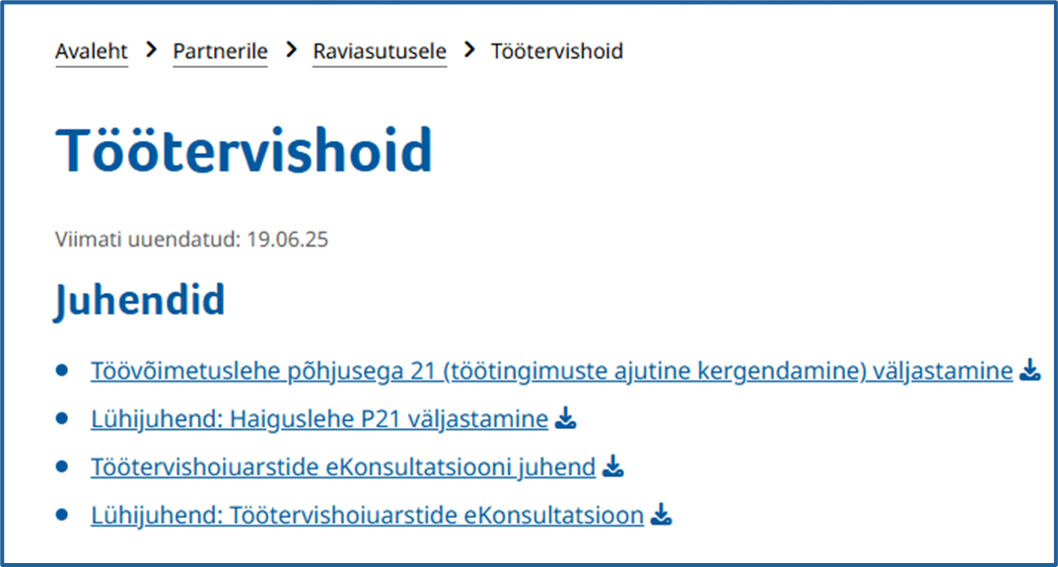
TVL põhjusega P21 (töötingimuste ajutine kergendamine)
Patsiendi teavitamine P21 võimalusest:
perearst tutvustab patsiendile kohandatud töö võimalust,
arutatakse tööle naasmise võimalust kohandatud tingimustel pikaajalise haigusjuhtumi korral.
Perearstil võimalik kergema töö tingimuste kirjeldamiseks küsida eKonsultatsiooni töötervishoiuarstilt (teenus koodiga 3039).
Teenust osutavad 01.04 seisuga HVA-haiglad: Põhja-Eesti Regionaalhaigla, Viljandi Haigla, Narva Haigla.
Juhendid: https://tervisekassa.ee/partnerile/raviasutusele/tootervishoid

